Slide 1

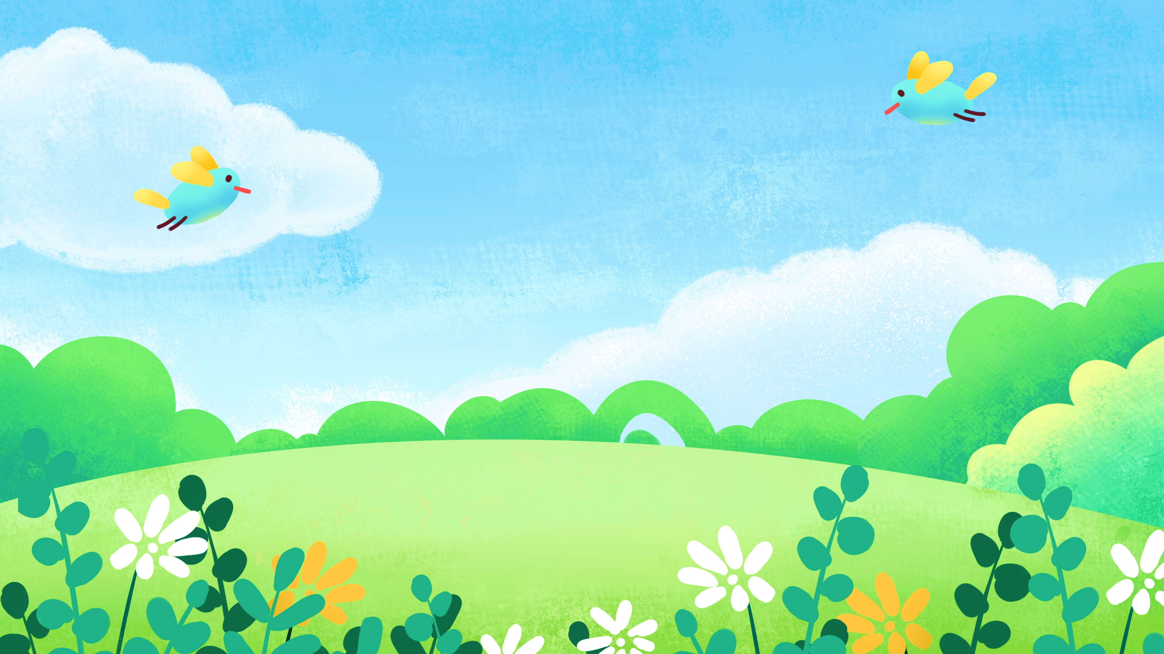

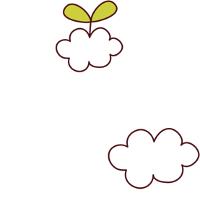




Bài 27 – Tiết 1, 2

Slide 2




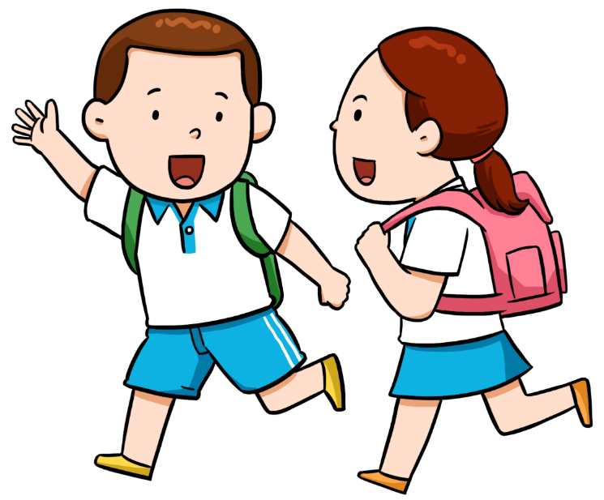

Slide 3







Lắng nghe đọc mẫu
TAY DÒ
TAI NGHE
MẮT DÕI

Slide 4

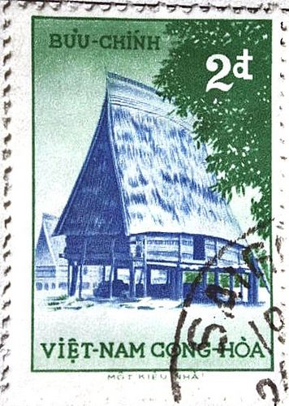
THƯ CỦA ÔNG TRÁI ĐẤT GỬI CÁC BẠN NHỎ
Các bạn nhỏ yêu quý!
Ta viết thư này cho các bạn trong lúc ta đang bị sốt rất cao. Các bạn có nghe thấy hằng ngày trên báo đài nói rằng “Trái Đất đang nóng lên” không? Có thể các bạn sẽ không hài lòng về ta, bởi ta bây giờ có rất nhiều tính xấu. Nào là ta thất thường, làm nơi này hạn hán, nơi kia lũ lụt. Nào là ta nóng tính, làm nhiệt độ tăng cao, núi lửa phun trào. Nào là ta lười chăm sóc bản thân, làm môi trường ô nhiễm,... Có lẽ ta đã gây quá nhiều phiền toái cho cuộc sống của mọi người.
Ta thực sự không muốn như vậy. Nhưng chính con người đã mang lại những rắc rối cho ta. Con người xả rác bừa bãi, chặt cây phá rừng, lãng phí nguồn nước, săn bắn động vật hoang dã,... Mỗi ngày một chút, những hành động đó của con người làm ta yếu dần.
Các bạn nhỏ thân mến của ta ơi! Ta biết tất cả các bạn đều mong ta sống thật lâu và vui vẻ. Bởi ai cũng muốn được sống trên một Trái Đất khỏe mạnh và xanh tươi. Hãy giúp ta nhé, bắt đầu từ những việc nhỏ thôi, như khóa một vòi nước không dùng đến hay tắt bớt một bóng đèn,... Các bạn có thể làm được, đúng không?
Ông Trái Đất
(Phan Nguyên)

Slide 5

LUYỆN ĐỌC CÂU DÀI
Nào là ta thất thường,/làm nơi này hạn hán,/ nơi kia lũ lụt.//....
Nào là ta nóng tính,/ làm nhiệt độ tăng cao,/ núi lửa phun trào. //
Notes:
Viết từ k

Slide 6

THƯ CỦA ÔNG TRÁI ĐẤT GỬI CÁC BẠN NHỎ
Các bạn nhỏ yêu quý!
Ta viết thư này cho các bạn trong lúc ta đang bị sốt rất cao. Các bạn có nghe thấy hằng ngày trên báo đài nói rằng “Trái Đất đang nóng lên” không? Có thể các bạn sẽ không hài lòng về ta, bởi ta bây giờ có rất nhiều tính xấu. Nào là ta thất thường, làm nơi này hạn hán, nơi kia lũ lụt. Nào là ta nóng tính, làm nhiệt độ tăng cao, núi lửa phun trào. Nào là ta lười chăm sóc bản thân, làm môi trường ô nhiễm,... Có lẽ ta đã gây quá nhiều phiền toái cho cuộc sống của mọi người.
Ta thực sự không muốn như vậy. Nhưng chính con người đã mang lại những rắc rối cho ta. Con người xả rác bừa bãi, chặt cây phá rừng, lãng phí nguồn nước, săn bắn động vật hoang dã,... Mỗi ngày một chút, những hành động đó của con người làm ta yếu dần.
Các bạn nhỏ thân mến của ta ơi! Ta biết tất cả các bạn đều mong ta sống thật lâu và vui vẻ. Bởi ai cũng muốn được sống trên một Trái Đất khỏe mạnh và xanh tươi. Hãy giúp ta nhé, bắt đầu từ những việc nhỏ thôi, như khóa một vòi nước không dùng đến hay tắt bớt một bóng đèn,... Các bạn có thể làm được, đúng không?
Ông Trái Đất
(Phan Nguyên)
1
2
3
Cùng chia đoạn

Slide 7
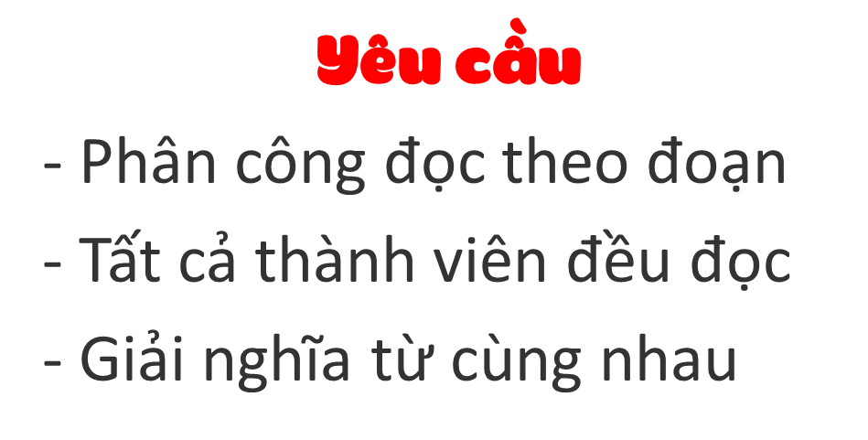

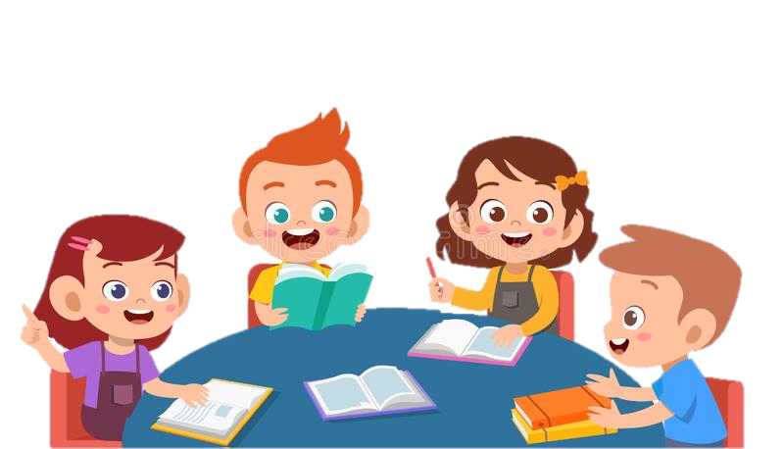
LUYỆN ĐỌC TRONG NHÓM
Notes:
Viết từ k

Slide 8
THƯ CỦA ÔNG TRÁI ĐẤT GỬI CÁC BẠN NHỎ
Các bạn nhỏ yêu quý!
Ta viết thư này cho các bạn trong lúc ta đang bị sốt rất cao. Các bạn có nghe thấy hằng ngày trên báo đài nói rằng “Trái Đất đang nóng lên” không? Có thể các bạn sẽ không hài lòng về ta, bởi ta bây giờ có rất nhiều tính xấu. Nào là ta thất thường, làm nơi này hạn hán, nơi kia lũ lụt. Nào là ta nóng tính, làm nhiệt độ tăng cao, núi lửa phun trào. Nào là ta lười chăm sóc bản thân, làm môi trường ô nhiễm,... Có lẽ ta đã gây quá nhiều phiền toái cho cuộc sống của mọi người.
Ta thực sự không muốn như vậy. Nhưng chính con người đã mang lại những rắc rối cho ta. Con người xả rác bừa bãi, chặt cây phá rừng, lãng phí nguồn nước, săn bắn động vật hoang dã,... Mỗi ngày một chút, những hành động đó của con người làm ta yếu dần.
Các bạn nhỏ thân mến của ta ơi! Ta biết tất cả các bạn đều mong ta sống thật lâu và vui vẻ. Bởi ai cũng muốn được sống trên một Trái Đất khỏe mạnh và xanh tươi. Hãy giúp ta nhé, bắt đầu từ những việc nhỏ thôi, như khóa một vòi nước không dùng đến hay tắt bớt một bóng đèn,... Các bạn có thể làm được, đúng không?
Ông Trái Đất
(Phan Nguyên)

Slide 9
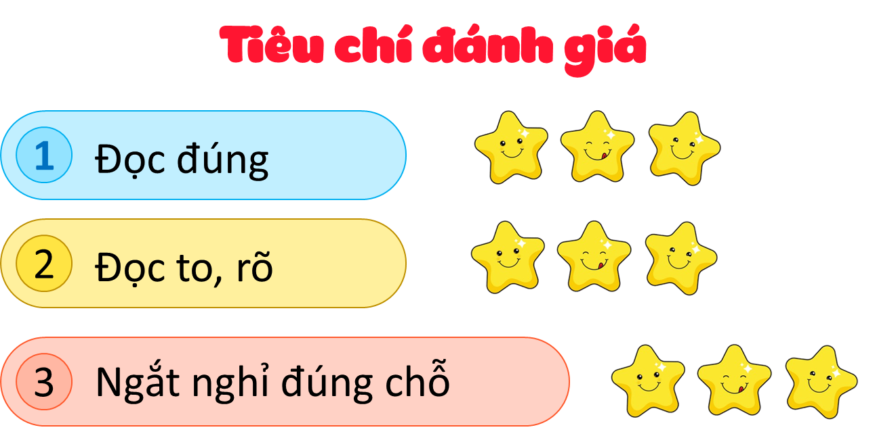
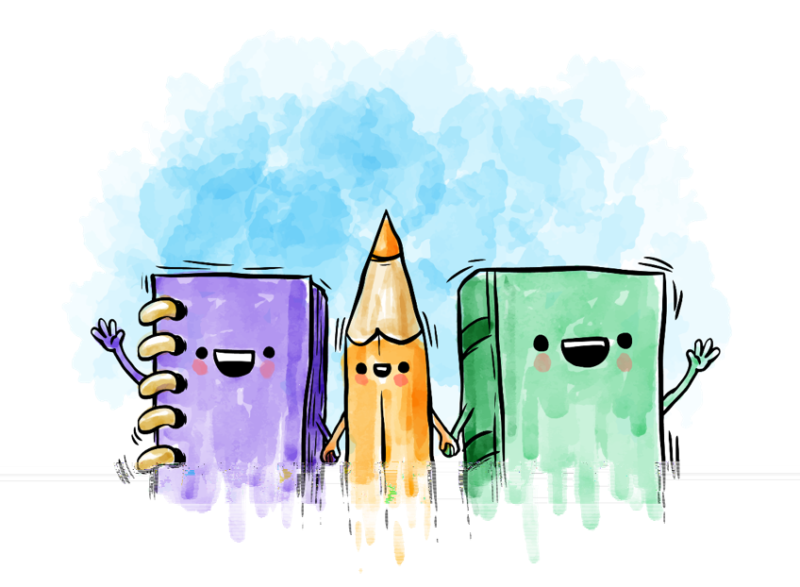
LUYỆN ĐỌC TRƯỚC LỚP
Notes:
Viết từ k

Slide 10
THƯ CỦA ÔNG TRÁI ĐẤT GỬI CÁC BẠN NHỎ
Các bạn nhỏ yêu quý!
Ta viết thư này cho các bạn trong lúc ta đang bị sốt rất cao. Các bạn có nghe thấy hằng ngày trên báo đài nói rằng “Trái Đất đang nóng lên” không? Có thể các bạn sẽ không hài lòng về ta, bởi ta bây giờ có rất nhiều tính xấu. Nào là ta thất thường, làm nơi này hạn hán, nơi kia lũ lụt. Nào là ta nóng tính, làm nhiệt độ tăng cao, núi lửa phun trào. Nào là ta lười chăm sóc bản thân, làm môi trường ô nhiễm,... Có lẽ ta đã gây quá nhiều phiền toái cho cuộc sống của mọi người.
Ta thực sự không muốn như vậy. Nhưng chính con người đã mang lại những rắc rối cho ta. Con người xả rác bừa bãi, chặt cây phá rừng, lãng phí nguồn nước, săn bắn động vật hoang dã,... Mỗi ngày một chút, những hành động đó của con người làm ta yếu dần.
Các bạn nhỏ thân mến của ta ơi! Ta biết tất cả các bạn đều mong ta sống thật lâu và vui vẻ. Bởi ai cũng muốn được sống trên một Trái Đất khỏe mạnh và xanh tươi. Hãy giúp ta nhé, bắt đầu từ những việc nhỏ thôi, như khóa một vòi nước không dùng đến hay tắt bớt một bóng đèn,... Các bạn có thể làm được, đúng không?
Ông Trái Đất
(Phan Nguyên)

Slide 11


Slide 12
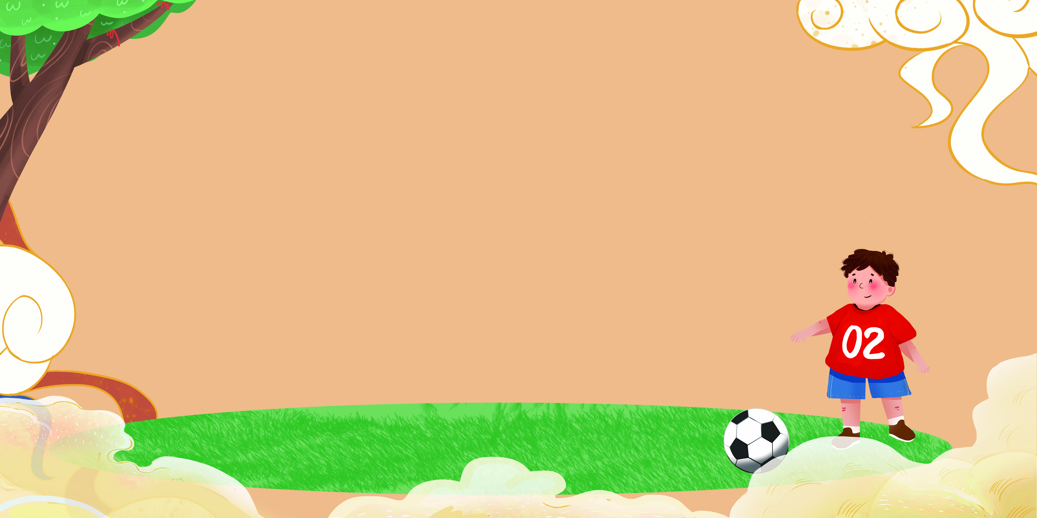
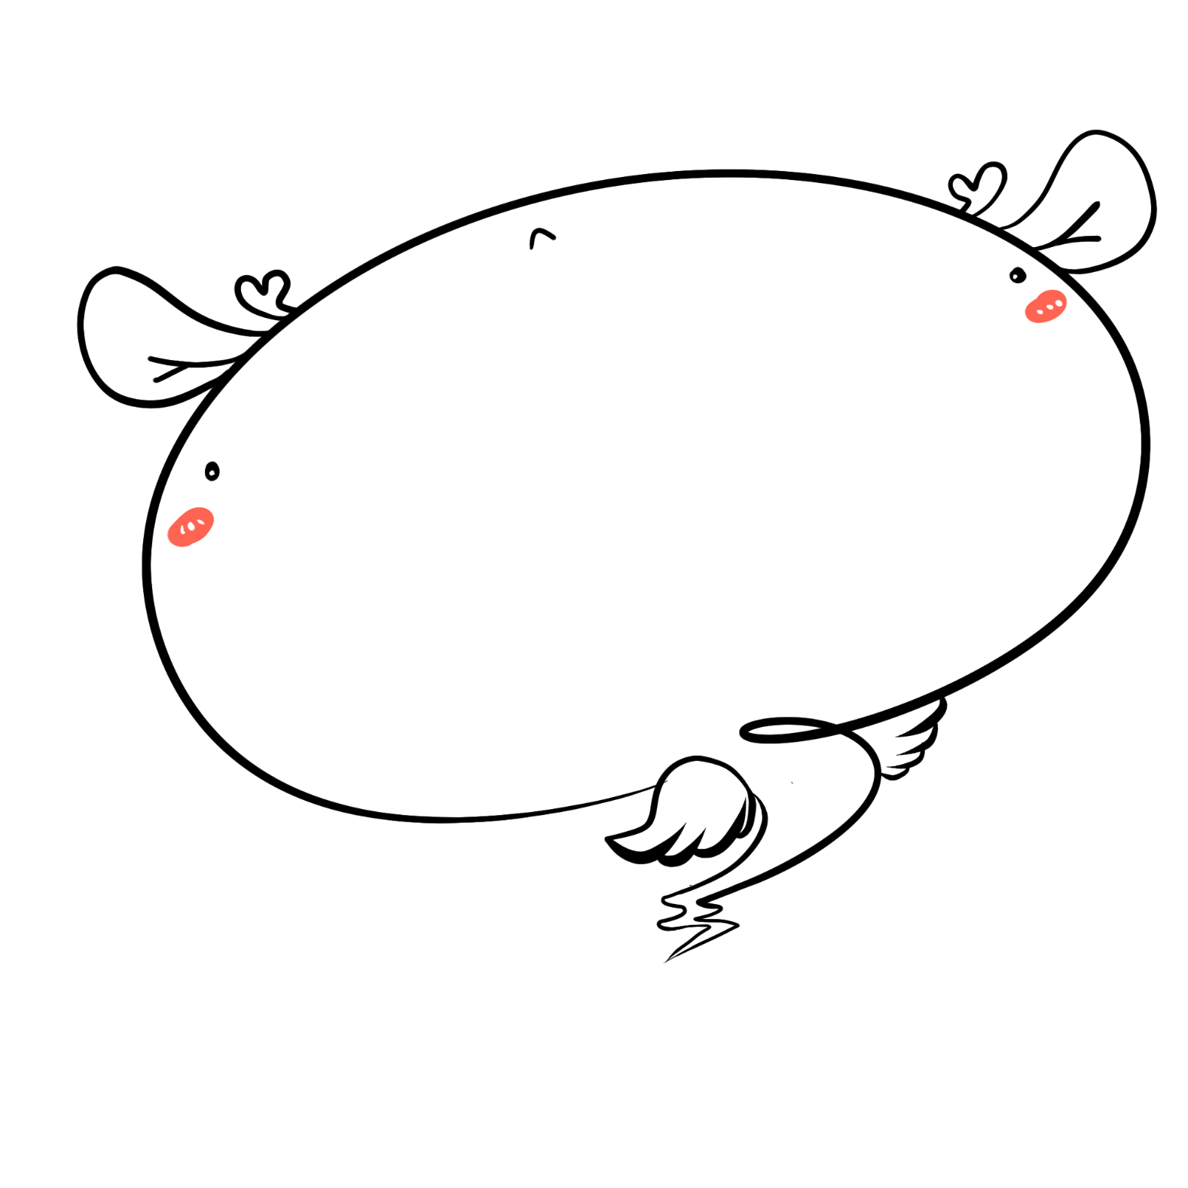

Trong bài “THƯ CỦA ÔNG TRÁI ĐẤT GỬI CÁC BẠN NHỎ” có từ nào em chưa hiểu nghĩa?

Slide 13

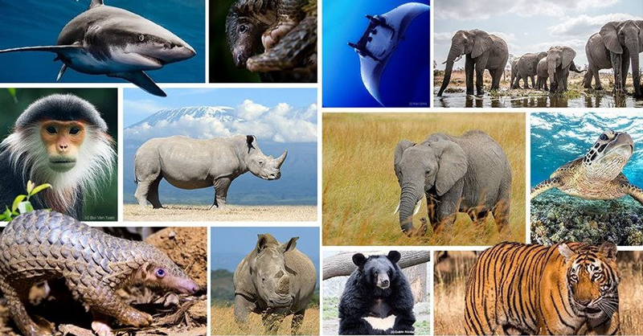
Giải nghĩa từ
Động vật hoang dã
động vật sống trong tự nhiên, chưa được thuần hóa.

Slide 14

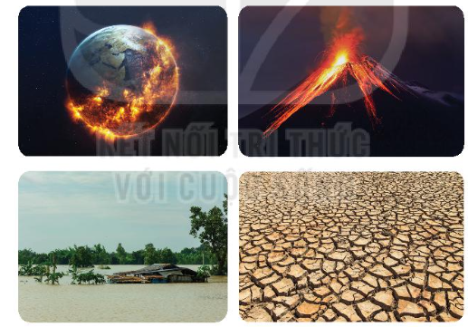
1
Trong thư, ông Trái Đất kể những chuyện gì đang xảy ra với mình?
Những chuyện xảy ra với ông Trái Đất như: nhiệt độ Trái Đất tang cao, núi lửa phun trào, hạn hán, lũ lụt và ô nhiễm môi trường chính là biểu hiện của Trái Đất đang bị biến đổi. Bản thân mỗi chúng ta cũng từng chứng kiến sự thay đổi đó. VD: mùa hè có những ngày nhiệt độ lên đến 40 độ C, hay lũ lụt, sạt lở đất,..
Notes:
Viết từ k

Slide 15
Con người đang làm gì khiến ông Trái Đất rơi vào tình trạng như vậy?
2
Em đọc thông tin đoạn văn 2 để trả lời câu hỏi
Con người đã làm tổn hại Trái Đất qua việc: xả rác bừa bãi, chặt cây phá rừng, lãng phí nguồn nước, săn bắn động vật hoang dã,...)
Notes:
Viết từ k

Slide 16
3
Ông Trái Đất mong muốn điều gì?
Em đọc thông tin đoạn 3 để trả lời câu hỏi
Ông Trái đất mông muốn các bạn nhỏ giúp ông, bắt đầu từ những việc nhỏ như khóa một vòi nước không dùng đến hay tắt bớt một bóng đèn,... Ông tin các bạn nhỏ làm được điều đó
Notes:
Viết từ k

Slide 17

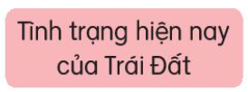

4
Sắp xếp các ý đã cho theo đúng trình tự của nội dung bức thư
3
1
2
Notes:
Viết từ k

Slide 18

Nội dung chính
của bài là gì?
Bài đọc là lời của Trái Đất nói với các bạn nhỏ, cho biết những thông tin về thực trạng hiện nay của Trái Đất.

Slide 19


Slide 20
THƯ CỦA ÔNG TRÁI ĐẤT GỬI CÁC BẠN NHỎ
Các bạn nhỏ yêu quý!
Ta viết thư này cho các bạn trong lúc ta đang bị sốt rất cao. Các bạn có nghe thấy hằng ngày trên báo đài nói rằng “Trái Đất đang nóng lên” không? Có thể các bạn sẽ không hài lòng về ta, bởi ta bây giờ có rất nhiều tính xấu. Nào là ta thất thường, làm nơi này hạn hán, nơi kia lũ lụt. Nào là ta nóng tính, làm nhiệt độ tăng cao, núi lửa phun trào. Nào là ta lười chăm sóc bản thân, làm môi trường ô nhiễm,... Có lẽ ta đã gây quá nhiều phiền toái cho cuộc sống của mọi người.
Ta thực sự không muốn như vậy. Nhưng chính con người đã mang lại những rắc rối cho ta. Con người xả rác bừa bãi, chặt cây phá rừng, lãng phí nguồn nước, săn bắn động vật hoang dã,... Mỗi ngày một chút, những hành động đó của con người làm ta yếu dần.
Các bạn nhỏ thân mến của ta ơi! Ta biết tất cả các bạn đều mong ta sống thật lâu và vui vẻ. Bởi ai cũng muốn được sống trên một Trái Đất khỏe mạnh và xanh tươi. Hãy giúp ta nhé, bắt đầu từ những việc nhỏ thôi, như khóa một vòi nước không dùng đến hay tắt bớt một bóng đèn,... Các bạn có thể làm được, đúng không?
Ông Trái Đất
(Phan Nguyên)

